Slide 1
あなたにピッタリの漫画を提供
11970252 丹羽健太
11970253 野田幸佑
11970255 花本翔吾
11970273 山崎海虎

Slide 2
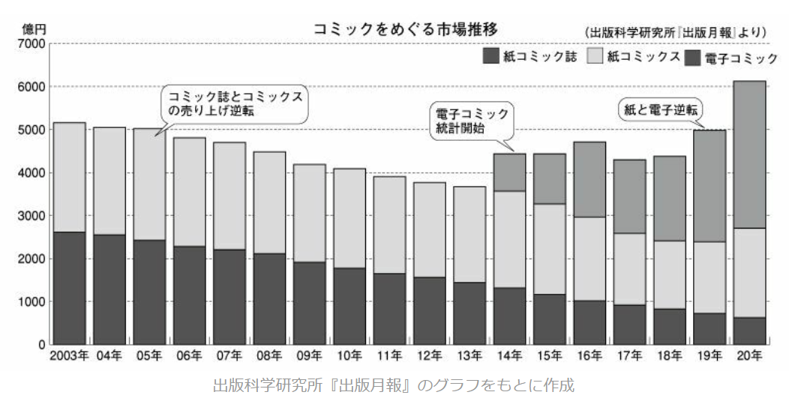
コロナによって家で過ごす時間が増え、
漫画の需要が高まっている。

Slide 3
目的
莫大な数の漫画がある
サポートしたい！

Slide 4
企画
その人にピッタリな漫画を
おすすめするWebアプリ

Slide 5
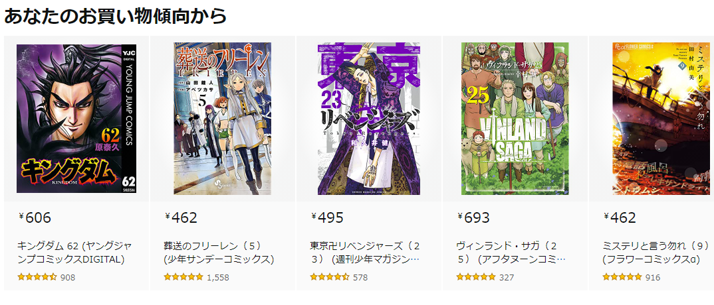
既存のアプリ
莫大な数の漫画がある
莫大な数の漫画がある
Amazon

Slide 6
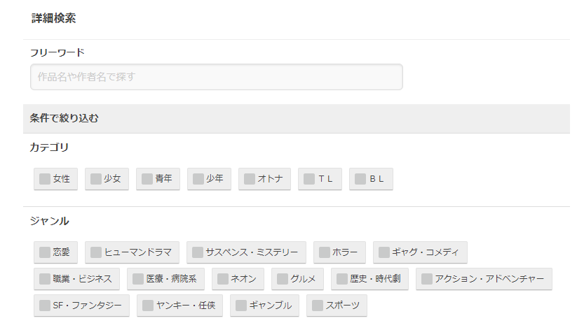
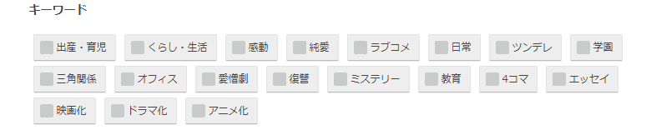
莫大な数の漫画がある
莫大な数の漫画がある
まんが王国

Slide 7
Webアプリ
・あなたに合った漫画をレコメンド
・見やすい
・負担が少ない

Slide 8
アプリ構成
ユーザ情報入力
2. 検索
3. 表示

Slide 9

1．ユーザ情報入力
入力(好みの漫画など)
データベース(ユーザ)
Web画面

Slide 10
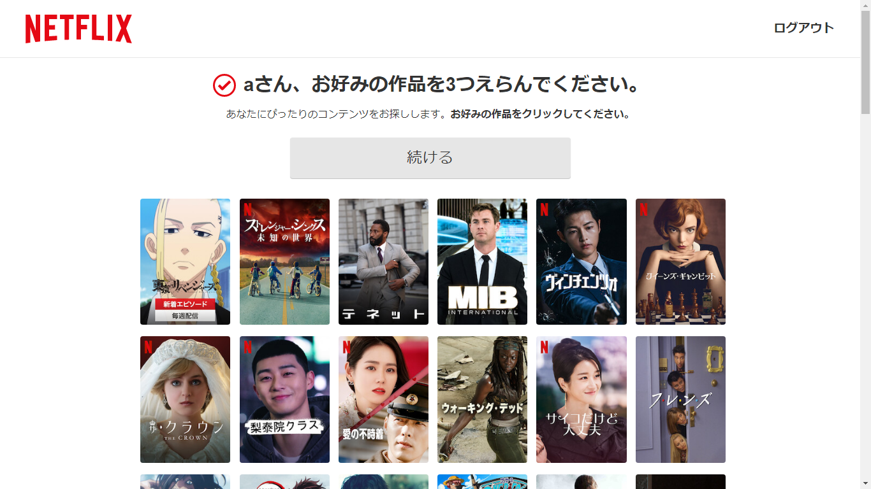

Slide 11
2．検索
データベース(ユーザ)
①入力(ジャンル、タイトルなど)
②送信
サーバ
Web画面
データベース(漫画)
③レコメンド結果

Slide 12

3．表示
3．表示
あなたにおすすめの漫画
あなたにおすすめの漫画
表紙
表紙
題名
ジャンル
etc...
Web画面
Web画面

Slide 13
レコメンド
コンテンツベースフィルタリングを利用
漫画を探す際、
自分が好む種類を選ぶため

Slide 14
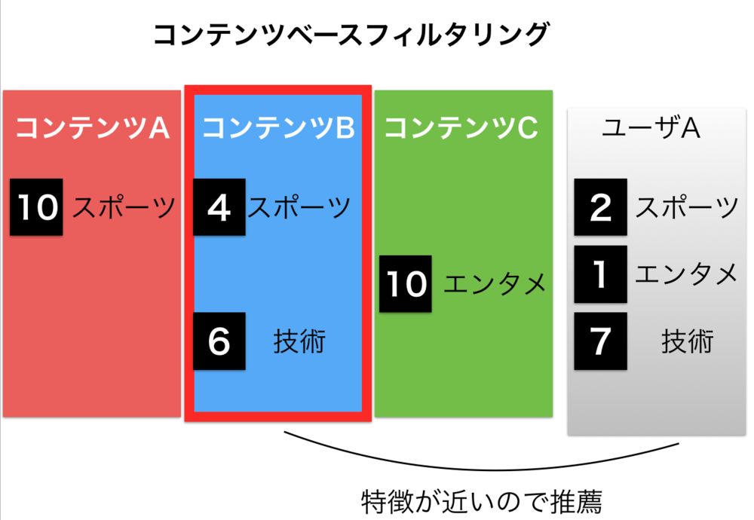
レコメンド
コンテンツベースフィルタリングとは？

Slide 15

漫画リスト
Webスクレイピングソフト“Octoparse”を
利用してリストを作成する

Slide 16
使用言語
Webアプリ作成：HTML、CSS、JavaScript
レコメンド機能：Python
データベース ：SQL

Slide 17
参考文献
・Yahoo!ニュース(https://news.yahoo.co.jp/byline/shinodahiroyuki/20210417-00233227/)
・https://www.octoparse.jp/
・コンテンツベースフィルタとは
:http://www.thothchildren.com/chapter/5b97d66951d930518900a853
・Netflix：https://www.netflix.com
・Amazon：https://www.amazon.co.jp/
・まんが王国：https://comic.k-manga.jp/

